Slide 1
ΜΕΤΑΣΤΕΓΑΣΗ - ΑΛΛΑΓΗ ΕΠΑΓΓΕΛΜΑΤΙΚΗΣ ΕΓΚΑΤΑΣΤΑΣΗΣ
Ι.Γ.ΤΖΟΥΤΖΑΣ

Slide 2
1 | Αναγγελία αλλαγής καθεστώτος
2 | Αναζήτηση νέας στέγης.
3 | Χωροταξική προσαρμογή
4 | Προετοιμασία των Νέων χώρων
5 | Αποσυναρμολόγηση-Συσκευασία-Μεταφορά –Συναρμολόγηση.
6 | Διοικητικές υποχρεώσεις

Slide 3
Η όλη αναστάτωση ξεκινά αμέσως με την αναγγελία προς τον οδοντίατρο από τον Ιδιοκτήτη ή τυχόν Κληρονόμους του, ότι το ακίνητο δεν είναι δυνατόν να συνεχίσει να προσφέρεται για ενοικίαση, αλλά ότι θα πωληθεί ή ότι επωλήθη ήδη ή ότι θα ιδιοχρησιμοποιηθεί για στεγαστικούς ή επαγγελματικούς λόγους.

Slide 4
Σε αυτή τη φάση, επειδή πολλές φορές υποκρύπτεται κάποιας μορφής συγκαλυμμένη οικονομική απαίτηση, ξεκινά μια ιδιόμορφη πολιτική διαπραγμάτευσης με στόχο την ικανοποίηση απαιτήσεων του Ιδιοκτήτη, που θα επιτρέψουν τη συνέχιση της μίσθωσης και κατ επέκταση της λειτουργίας του Οδοντιατρείου. Πολλές φορές όμως η διαπραγμάτευση αυτή δεν έχει κανένα ευνοϊκό αποτέλεσμα και διαφαίνεται πλέον ισχυρή η ανάγκη της μεταστέγασης.
Σε αυτή τη φάση ξεκινά μια δεύτερη διαπραγματευτική περίοδος που σκοπό έχει την κατά ο δυνατόν επιμήκυνση του χρόνου παραμονής, με σκοπό την αναζήτηση νέας στέγης, με την κατάλληλη χωροταξική διάταξη, τη σύνταξη των συμβολαίων ενοικίασης ή αγοράς και την προετοιμασία της Μονάδας Π.Φ.Υ για μετεγκατάσταση.

Slide 5
Η επικοινωνία με τους ασθενείς είναι σχεδόν προβληματική, με ασαφείς δυνατότητες ορισμού ημερομηνιών μελλοντικών συνεδριών και παράλληλα επιβάλλεται η πρώιμη αναγγελία/ενημέρωση ότι το Οδοντιατρείο θα συνεχίσει να παρέχει τις υπηρεσίες του σε άλλο χώρο.
Έτσι διαφαίνεται σοβαρά ο κίνδυνος απώλειας μερίδας περιστατικών, που υπό το καθεστώς αυτής της ανασφάλειας, είναι πολύ πιθανόν να αναζητήσουν υπηρεσίες αλλού ,όπου η ροή των περιστατικών είναι αδιατάρακτη.
Είναι επίσης βέβαιο ότι ικανό ποσοστό ασθενών που είχαν επιλέξει το συγκεκριμένο ιατρείο λόγω εγγύτητας προς την κατοικία τους, την εργασία τους ή ακόμα και λόγω συνήθειας ,θα αναζητήσει υπηρεσίες σε χώρο που θα έχει τα ιδία χαρακτηριστικά με τον προηγούμενο.

Slide 6
Ο Οδοντίατρος καλείται να αξιολογήσει, κατεπειγόντως πολλές φορές, μια τεράστια σειρά παραμέτρων που θα ορίσουν το πλαίσιο της αναζήτησης Νέας Στέγης.
Γεννώνται έτσι σωρεία διλημμάτων, όπως η μελλοντική περιοχή δραστηριοποίησης, το εμβαδόν και η διαρρύθμιση του χώρου, το τίμημα ενοικίασης η αγοράς, η καταλληλότητα της χρήσης για επαγγελματική στέγη με βάση την υφιστάμενη Νομοθεσία για το Επάγγελμα, τους οικιστικούς Νόμους, και τους κανονισμούς των πολυκατοικιών ή των Εμπορικών Κέντρων.
Μπορεί να φαίνεται απλοϊκό, αλλά ακόμα και η επιλογή του ορόφου μπορεί να έχει ποικίλες επιπτώσεις στη νέα επαγγελματική εγκατάσταση.

Slide 7
Πρωτεύουσες παράμετροι επιλογής στέγης
Επιλογή της ίδιας, της ευρύτερης ή τελείως διαφορετικής περιοχής.
Επιλογή παρομοίων, μικρότερων ή μεγαλύτερων χώρων/εμβαδού ,
ο όροφος και η μορφή του οικήματος,
Το τίμημα αγοράς η ενοικίασης
Η παρουσία η μη και άλλων επαγγελματικών εγκαταστάσεων στο οίκημα
Η εμπορικότητα η μη της περιοχής,
Το έτος κατασκευής του κτίσματος,
Η παρουσία η μη εξωστών η βεραντών,
Η γειτνίαση με μεγάλους Οδικούς άξονες ,
Οι στάσεις Μαζικών Μεσών Μεταφοράς,
ακόμα και ο προσανατολισμός.

Slide 8
Δευτερεύουσες παράμετροι επιλογής στέγης
Η παρουσία η μη φυσικού αερίου,
Ο αριθμός και το μέγεθος των ανελκυστήρων,
Η σχεδίαση του κλιμακοστασίου και των κοινοχρήστων χώρων,
Η εικόνα της Εισόδου,
Η ύπαρξη χώρων στάθμευσης,
Η τυχόν παρουσία Θυρωρού
πλειάδα άλλων παραμέτρων που καθορίζονται από το επιχειρηματικό ή αισθητικό πρότυπο του οδοντιάτρου.

Slide 9
Χωροταξική προσαρμογή και Προετοιμασία των Νέων χώρων
Τα θέματα αυτά παρουσιάζονται και αναλύονται λεπτομερειακά, στο Κεφάλαιο 9 του Ηλεκτρονικού συγγράμματος ΟΡΓΑΝΩΣΗ ΚΑΙ ΔΙΑΧΕΙΡΙΣΗ ΟΔΟΝΤΙΑΤΡΕΙΟΥ από καθ ύλην ειδικούς και θα ήταν υπερβολή η επανάληψή τους.
Απλά πρέπει να γίνει σαφές ότι διαφέρει τρομερά η αξιοποίηση κάποιων χώρων στους οποίους θα εγκατασταθούν πρωτογενώς κάποια νέα μηχανήματα, από τη μετατροπή κάποιων χώρων για τη μεταφορά υπαρχόντων μηχανημάτων και επίπλων, που δραστηριοποιούντο πριν από κάποιο χρόνο σε χώρους με άλλη αντίληψη και διαστάσεις.

Slide 10
Προετοιμασία των Νέων χώρων
Ηλεκτρολογικά
Υδραυλικά
Αποχετευτικά
Κλιματισμός/Θέρμανση
Κατασκευές
Εικαστικές παρεμβάσεις
Χρωματισμοί
Περιγράφονται στο κεφάλαιο 9

Slide 11
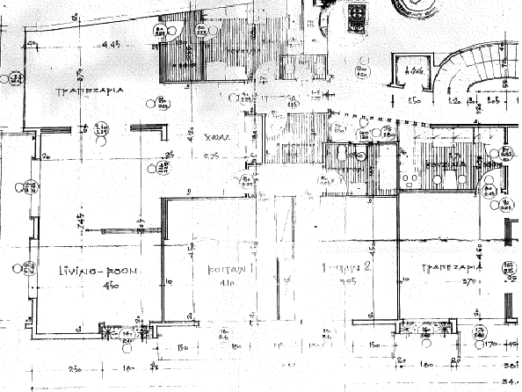

Slide 12
Αποσυναρμολόγηση-Συσκευασία-Μεταφορά –Συναρμολόγηση.
Η προετοιμασία για μετακίνηση του τεράστιου αριθμού εργαλείων, μικροεργαλείων, συσκευών, διατάξεων, υλικών, αρχείων, ηλεκτρονικών υπολογιστών και άλλων οργάνων που απαιτούνται για τη λειτουργία ενός οδοντιατρείου, είναι από τις πλέον πολύπλοκες ,απαιτητικές και κοπιώδεις εργασίες, στις οποίες στο μεγαλύτερο μέρος πρέπει να προβεί ο ίδιος ο οδοντίατρος και το προσωπικό του οδοντιατρείου, εφόσον υφίσταται.

Slide 13
Το περιεχόμενο του μεγάλου αριθμού ερμαρίων, ντουλαπιών, αποθηκευτικών χώρων, πρέπει να ομαδοποιηθεί ανάλογα με το λειτουργικό πρότυπο που ακολουθεί ο οδοντίατρος, να συσκευασθει προσεκτικά σε συγκεκριμένα κουτιά αποθήκευσης, που θα φέρουν οπωσδήποτε ετικέτα, με το περιεχόμενο του κουτιού και θα έχουν κλειστεί προσεκτικά με κατάλληλες συγκολλητικές ταινίες. Εξίσου πρακτικά είναι διάφορα πλαστικά διαφανή κουτιά, που πρέπει να έχουν εξαιρετική αντοχή, λόγω του βάρους των διαφόρων εργαλείων.

Slide 14
ΚΙΒΩΤΙΑ ΜΕΤΑΚΟΜΙΣΗΣ (ενδεικτικά)
 | ΦΟΡΟΛΟΓΙΚΑ έγγραφα
 | ΙΣΤΟΡΙΚΑ ΑΣΘΕΝΩΝ
 | ΑΚΤΙΝΟΓΡΑΦΙΕΣ ΠΑΝΟΡΑΜΙΚΕΣ,CT,CBCT
 | ΣΥΣΚΕΥΕΣ ΦΩΤΟΠΟΛΥΜΕΡΙΣΜΟΥ
 | ΗΛΕΚΤΡΟΝΙΚΟΙ ΥΠΟΛΟΓΙΣΤΕΣ
 | ROOTERS και POS
 | ΕΡΓΑΛΕΙΑ ΧΕΙΡΟΣ
 | ΟΔΟΝΤΑΓΡΕΣ και ΧΕΙΡΟΥΡΓΙΚΑ εργαλεία
 | ΧΕΙΡΟΛΑΒΕΣ ΕΝ ΧΡΗΣΕΙ και ΝΕΕΣ
 | ΧΕΙΡΟΛΑΒΕΣ ΠΑΛΑΙΕΣ
 | ΕΡΓΑΛΕΙΑ και ΣΥΣΚΕΥΕΣ ΑΠΟΤΥΠΩΤΙΚΩΝ
 | ΑΝΑΛΩΣΙΜΑ ΑΣΗΨΙΑΣ και ΑΠΟΣΤΕΙΡΩΣΗΣ
 | ΑΠΟΤΥΠΩΤΙΚΑ ΥΛΙΚΑ
 | ΕΜΦΡΑΚΤΙΚΑ ΥΛΙΚΑ και ΥΛΙΚΑ ΣΥΓΚΟΛΛΗΣΗΣ
 | ΑΝΑΛΩΣΙΜΑ ΑΝΑΙΣΘΗΣΙΑΣ / ΓΑΖΕΣ
 | ΕΡΓΑΛΕΙΑ ΕΜΦΥΤΕΥΜΑΤΩΝ
 | ΥΛΙΚΑ ΔΙΑΦΟΡΑ 1
 | ΥΛΙΚΑ ΔΙΑΦΟΡΑ 2
 | ΥΛΙΚΑ ΑΠΟΘΗΚΗΣ STOCK
 | ΑΜΑΛΓΑΜΑ JARRS ( κατάλοιπα αμαλγάματος)
 | ΔΙΣΚΟΙ ΠΟΛΛΑΠΛΩΝ ΧΡΗΣΕΩΝ
 | ΙΜΑΤΙΣΜΟΣ
 | ΓΡΑΦΙΚΗ ΥΛΗ-ΕΙΔΗ ΓΡΑΦΕΙΟΥ
 | ΣΦΡΑΓΙΔΕΣ
 | ΔΙΑΚΟΣΜΗΤΙΚΑ ΕΙΔΗ
 | ΠΤΥΧΙΑ- ΔΙΠΛΩΜΑΤΑ-ΠΙΣΤΟΠΟΙΗΤΙΚΑ
 | ΕΚΜΑΓΕΙΑ ΑΣΘΕΝΩΝ ΜΕ ΙΔΙΑΙΤΕΡΑ ΠΕΡΙΣΤΑΤΙΚΑ
 | ΔΙΑΦΟΡΑ ΑΝΤΑΛΛΑΚΤΙΚΑ
 | ΠΑΛΑΙΕΣ ΕΝΤΟΛΕΣ ΕΡΓΑΣΤΗΡΙΩΝ
 | ΕΠΩΝΥΜΑ ΔΙΑΦΟΡΑ 1 πχ φωτογραφικά
 | ΕΠΩΝΥΜΑ ΔΙΑΦΟΡΑ 2 πχ φρεζοθήκες-εγγλυφίδες
 | ΕΠΩΝΥΜΑ ΔΙΑΦΟΡΑ 3 πχ υλικά μεταβατικών και omnivac

Slide 15
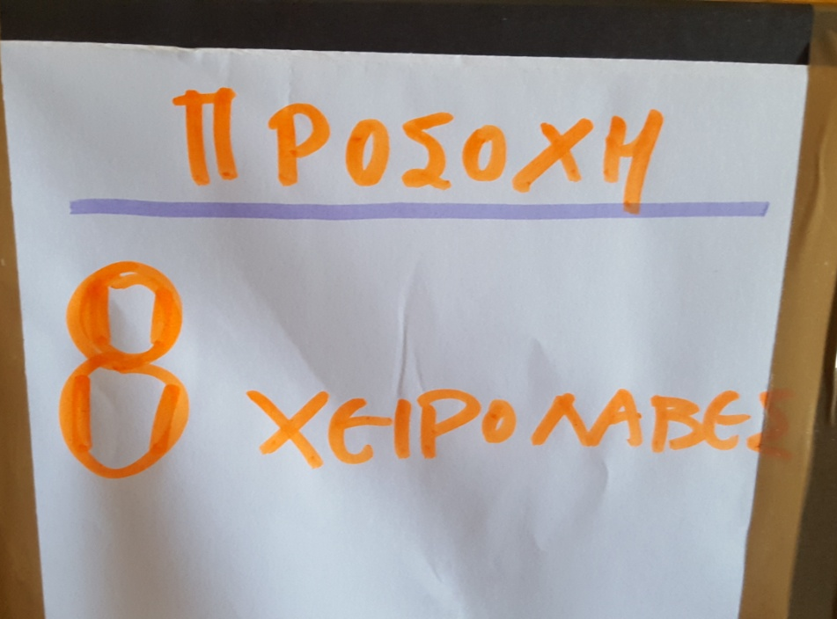
Κάθε ομάδα πακετοποιημένων εργαλείων ,επιβάλλεται να τοποθετηθεί σε μεγαλύτερο κιβώτιο, που αφού κλεισθεί προσεκτικά, θα πρέπει να αποκτήσει μια αποκλειστική αρίθμηση και χονδρική περιγραφή του περιεχομένου πχ. Νο 3 Εργαλεία χειρός, Χειρολαβές, Συσκευές LED. Όλα αυτά θα βοηθήσουν αφενός μεν στην ασφαλή μεταφορά, αφετέρου στον περιορισμό απωλειών, που δημιουργεί ανησυχία, τριβές, έξοδα αντικατάστασης και διατάραξη της ομαλής διαδικασίας επανασύνδεσης του νέου ιατρείου

Slide 16
Ο μεγαλύτερος αριθμός των μεταστεγάσεων οδοντιατρείων απαιτεί τη συνεργασία με μεταφορικές εταιρείες, που διαθέτουν ανυψωτικό μηχάνημα ή συνεργάζονται με άλλους.
Η μεταφορική εταιρεία πρέπει να έχει εμπειρία μεταφοράς οδοντιατρικών μηχανημάτων ή στην ανάγκη να της εξηγηθεί η σειρά των ιδιαιτεροτήτων που παρουσιάζει το οδοντιατρείο, κατά τη διαδικασία της μετακόμισης.
Είναι ευνόητο ότι απαιτείται η παρουσία του οδοντιάτρου στις φάσεις της φόρτωσης και επανατοποθέτησης στο νέο χώρο και στα επιθυμητά σημεία μέσα σε αυτόν.

Slide 17
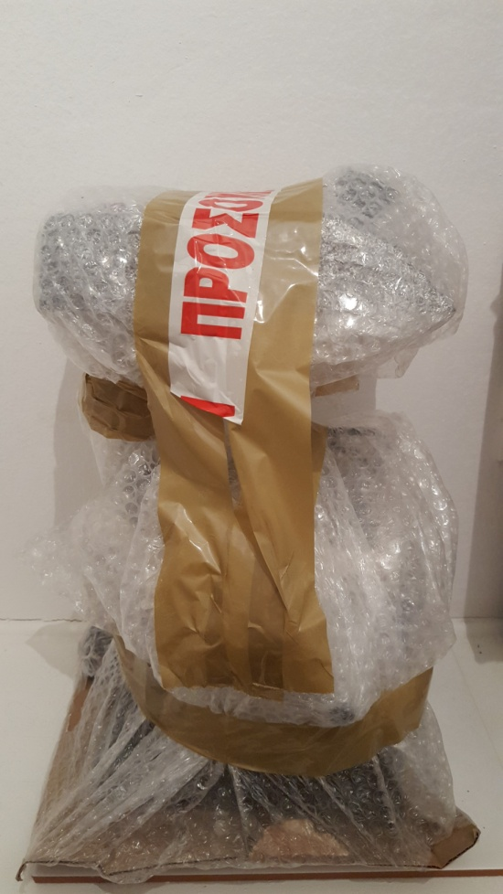
Ολόκληρος ο αποσυναρμολογημένος εξοπλισμός από την έδρα μέχρι τους δονητές των υλικών, το ακτινογραφικό μηχάνημα,τους κλιβάνους και τις άλλες περιφερικές συσκευές, πρέπει να τυλιχθεί επαγγελματικά με αφρώδες υλικό ή aeroplast καλής ποιότητας και να συγκολληθεί περιφερικά με κατάλληλη ανθεκτική ταινία συσκευασίας, που να επισημαίνει το εύθραυστο του περιεχομένου και την όρθια θέση του.

Slide 18
Χρήζει προσοχής επίσης η συσκευασία και μεταφορά των φορολογικών στοιχείων (βιβλία εσόδων εξόδων, Ντοσιέ τιμολογίων, στελέχη ΑΠΥ), των συσκευών POS, των ηλεκτρονικών υπολογιστών, των καρτών ιστορικού των ασθενών.
Ιδιαίτερα αυτά ισχύουν για τα παλαιά ιατρεία που χρησιμοποιούσαν έντυπη μορφή ιστορικών, καθώς επίσης και οι διάφορες απεικονίσεις, με τη μορφή των φιλμς πανοραμικών και κεφαλομετρικών ακτινογραφιών, CT-SCAΝ και πλέον πρόσφατα CBCT.
Το υλικό αυτό πρέπει να εποπτεύεται στενά διότι είναι αναντικατάστατο και οποιαδήποτε απώλεια δημιουργεί σοβαρότατα Δεοντολογικά και προσφάτως με το Νόμο περί προσωπικών δεδομένων και Διοικητικά προβλήματα.

Slide 19
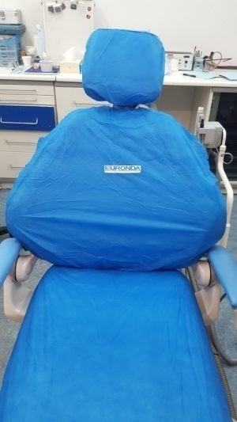
Με την άφιξη του συνόλου του υλικού στο νέο χώρο, ξεκινά ένας ακόμα αγώνας επανασύνθεσης του προηγούμενου ιατρείου, προσαρμοσμένο όμως στις κτιριακές και λειτουργικές απαιτήσεις της παρούσας εγκατάστασης.
Πρωτεύει πάντα η επανασυναρμολόγηση του συνόλου του μηχανολογικού εξοπλισμού (Έδρα, Κιβώτιο διανομής, Πεντάλ, πτυελοδοχεία, αναρροφήσεις, κλίβανοι, πλυντήρια, φωτιστικά σώματα, αεροσυμπιεστής, Η/Υ), ενέργειες που θα απασχολήσουν τους ανάλογους τεχνικούς επί τουλάχιστον μια ολόκληρη ημέρα, ίσως και περισσότερο.

Slide 20
Διαπιστώνεται τότε η ανάγκη να επέλθουν αλλαγές σε παροχές, δίκτυα, διακόπτες, διατάξεις, ερμάρια, επαναπροσανατολισμός μηχανολογικού εξοπλισμού, ώστε να προσαρμοστεί στο νέο εργονομικό πρότυπο που επιβάλλει η χωροταξική κατανομή, της νέας εγκατάστασης.
Διαγράφεται πολλές φορές η ανάγκη σοβαρών αλλαγών στη διάταξη του εξοπλισμού, κατάργηση μέρους αυτού, ή ανάγκη συμπλήρωσής του με νέα μονάδα, διαφορετικών διαστάσεων, δυνατοτήτων αλλά και προσανατολισμού.
Το οδοντιατρείο είναι ένας χώρος όπου η εργονομία διαδραματίζει πρωτεύοντα ρόλο. Η ανάγκη μετακίνησης κάποιων υποδομών κατά 30 η περισσότερο εκατοστά, ή η χωρική αναδιανομή τους, μπορεί να επηρεάσει σοβαρότατα τη λειτουργικότητα της νέας μονάδας, από πλευράς εργονομίας και αποδοτικότητας.

Slide 21
Διοικητικές υποχρεώσεις

Slide 22
Δικαιολογητικά για τη λειτουργία ιδιωτικού ιατρείου - οδοντιατρείου
1. Για τη χορήγηση βεβαίωσης λειτουργίας ιδιωτικού ιατρείου και οδοντιατρείου απαιτείται αναγγελία έναρξης λειτουργίας.
2.Η αναγγελία έναρξης πρέπει να συνοδεύεται από τα ακόλουθα δικαιολογητικά:
α. Επικυρωμένο αντίγραφο άδειας άσκησης ιατρικού ή οδοντιατρικού επαγγέλματος ή βεβαίωση αναγγελίας ασκήσεως του ιατρικού ή οδοντιατρικού επαγγέλματος, τίτλου ειδικότητας (εφόσον υπάρχει) των επιστημονικά υπευθύνων και βεβαίωση εγγραφής σε Ιατρικό ή Οδοντιατρικό Σύλλογο, στην περίπτωση που ο δικαιούχος ή ο επιστημονικά υπεύθυνος δεν είναι μέλος του Συλλόγου στην Περιφέρεια του οποίου αιτείται τη βεβαίωση λειτουργίας.
β. Συμβόλαιο αγοράς, ή συμφωνητικό μίσθωσης, ή παραχώρησης χρήσης με, ή χωρίς αντάλλαγμα, του ακινήτου, στο οποίο θα στεγάζεται το εν λόγω ιατρείο, ή οδοντιατρείο.
γ. Βεβαίωση από την Πολεοδομία ή από διπλωματούχο πολιτικό μηχανικό ή αρχιτέκτονα από την οποία να προκύπτει ότι δεν απαγορεύεται από τις πολεοδομικές διατάξεις η χωροθέτηση της συγκεκριμένης χρήσης στον προβλεπόμενο χώρο.
δ. Κανονισμό συνιδιοκτησίας σε περίπτωση στέγασης σε πολυκατοικία, από όπου προκύπτει ότι δεν απαγορεύεται ρητά η χρήση του χώρου για τη λειτουργία του φορέα.
ε. Διάγραμμα κάτοψης του διατιθεμένου χώρου κλίμακας 1/50, σε δύο αντίγραφα με τις διαστάσεις των χώρων και την επεξήγηση του προορισμού τους, θεωρημένο από διπλωματούχο πολιτικό μηχανικό, ή αρχιτέκτονα, ο οποίος βεβαιώνει ότι οι χρησιμοποιούμενοι χώροι είναι κύριας χρήσης και πιστοποιεί ότι πληρούνται οι τεχνικές προδιαγραφές, όπως αυτές ορίζονται στο παράρτημα Α του Π.Δ. 84/2001 (ΧΚΧ, ή ΧΚΧ*, ή ΧΧ**, όπως απαιτείται από το παράρτημα Α) καθώς και ότι οι φορείς λειτουργούν υποχρεωτικά μέσα στο ίδιο κτίριο ή σε συνεχόμενα κτίρια και σε χώρους αποκλειστικής χρήσης.
στ. Κατάλογο όλων των μηχανημάτων που περιλαμβάνονται στον επιστημονικό εξοπλισμό του ιατρείου ή οδοντιατρείου, σύμφωνα με τις τεχνικές προδιαγραφές του παραρτήματος Β του Π.Δ. 84/2001
ζ. Υποβολή επισήμων αντιγράφων των νόμιμων παραστατικών κτήσης της κυριότητας, ή παραχώρησης, ή της διαρκούς κατοχής, ή αποκλειστικής χρήσης του επιστημονικού εξοπλισμού.
η. Πιστοποιητικό σήμανσης CE για τον χρησιμοποιούμενο ιατρικό ή οδοντιατρικό εξοπλισμό κατά την εκάστοτε ισχύουσα νομοθεσία.
θ. Απόδειξη Ιατρικού ή Οδοντιατρικού συλλόγου στην περιφέρεια στην οποία αιτείται τη βεβαίωση λειτουργίας για την καταβολή του ποσού των διακοσίων (200) ευρώ. Το ποσό αυτό μπορεί να αναπροσαρμόζεται μετά την πάροδο διετίας με απόφαση του Δ.Σ του οικείου Συλλόγου. Σε περίπτωση που ο Ιατρικός ή Οδοντιατρικός Σύλλογος δεν αποφανθεί επί της αιτήσεως εντός μηνός από την υποβολή όλων των δικαιολογητικών, υποχρεούται να αποδώσει το ποσό αυτό στην περιφέρεια, με τη διαβίβαση του σχετικού φακέλου.
ι. Πιστοποιητικό καταλληλότητας ακτινολογικού εξοπλισμού από την Ελληνική Επιτροπή Ατομικής Ενέργειας (Ε.Ε.Α.Ε.) σύμφωνα με τις ισχύουσες κείμενες διατάξεις.
ια. Απόσπασμα ποινικού Μητρώου του αιτούντος και του επιστημονικά υπευθύνου. Σε περίπτωση Νομικού Προσώπου ή αστικού ιατρικού συνεταιρισμού, απόσπασμα ποινικού Μητρώου του διαχειριστή ή του νόμιμου εκπροσώπου ή των μελών του Δ.Σ. (σε περίπτωση ανωνύμου εταιρείας) και του επιστημονικά υπευθύνου.
ιβ. Υπεύθυνη δήλωση του Ν. 1599/86 του δικαιούχου και του επιστημονικά υπευθύνου ότι δεν τους απαγορεύεται η άσκηση ιδιωτικά του ιατρικού ή οδοντιατρικού επαγγέλματος.

Slide 23
Εάν και εφόσον ο χώρος είναι ενοικιαζόμενος, είναι απαραίτητη η ηλεκτρονική καταχώρηση του μισθωτηρίου συμβολαίου, υπογεγραμμένου από όλους τους συμβαλλόμενους, στην ανάλογη μερίδα της ΑΑΔΕ με τίτλο “Μισθωτήρια Ακινήτων/Απόδειξη υποβολής δήλωσης πληροφοριακών στοιχείων μίσθωσης Ακίνητης περιουσίας.

Slide 24
Μια σειρά παρόμοιων ενεργειών απαιτούνται προς το σύμπλεγμα παρόχου ηλεκτρικής ενέργειας/ΔΕΔΗΕ.
Η νέα εγκατάσταση, πρέπει να συνοδεύεται από πιστοποιητικό ενεργειακής επάρκειας και ανάλογο τοπογραφικό σημείωμα από διπλωματούχο εγκαταστάτη.
Το σχετικό αίτημα, μαζί με το μισθωτήριο συμβόλαιο και ένα παλαιό λογαριασμό της παροχής του ακινήτου, υποβάλλονται από τον οδοντίατρο στον όποιο πάροχο ηλεκτρ. Ενέργειας (ΔΕΗ, ΗΡΩΝ, ΠΡΩΤΕΡΓΕΙΑ κλπ) προκειμένου να γίνει η αλλαγή του ονόματος στο λογαριασμό χρέωσης.

Slide 25
Η αντίστοιχη υποχρέωση προς την ΕΥΔΑΠ, η οποιαδήποτε εταιρεία ύδρευσης, είναι απλούστατη, ταχύτατη και άμεση χωρίς την ταλαιπωρία, τη χρονοτριβή και τη διοικητική ασάφεια των παρόχων της ηλεκτρικής ενέργειας.

Slide 26
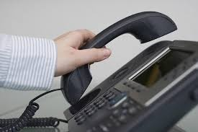
Σοβαρότατη προέκταση έχει η διατήρηση του ίδιου αριθμού επικοινωνίας, σταθερής τηλεφωνίας της νέας μονάδας.
Στο μεγαλύτερο αριθμό περιπτώσεων η μετακίνηση εντός του αστικού ιστού επιτρέπει τη διατήρηση του ίδιου τηλεφωνικού αριθμού. Δυστυχώς όμως η ασάφεια των περιγραφών των παρόχων, η ανεπάρκεια των δικτύων, η παλαιότητά τους και η διοικητική ραθυμία, δημιουργούν σοβαρότατα προβλήματα στην σύνδεση με τη σταθερή τηλεφωνία

